Slide 1
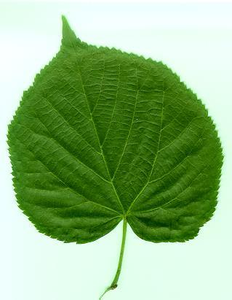
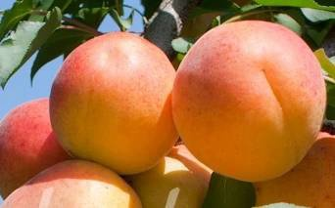
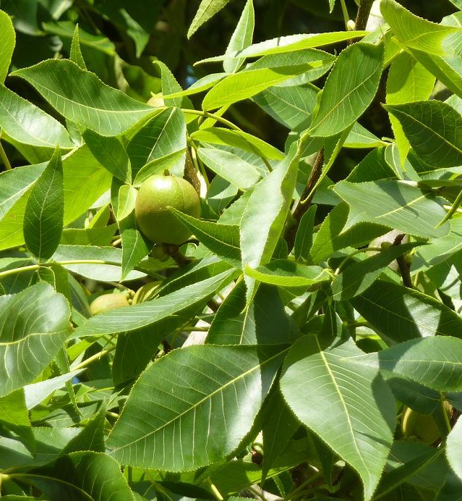
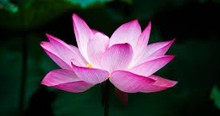
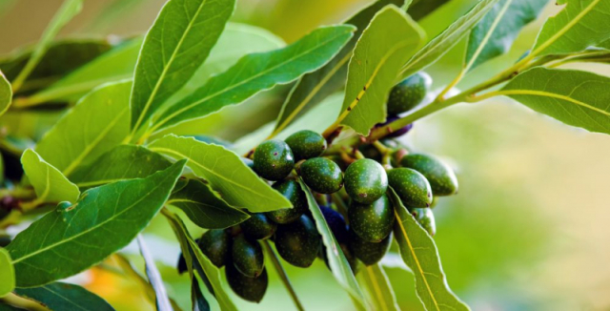
Stavba rostlin 2
Části rostlinného těla - listy, květ, plod a rozmnožování

Slide 2
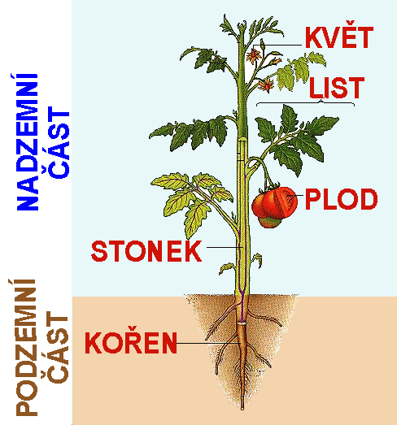
Stavba rostliny
A/ Podzemní část (kořeny
a část stonku);
Zajištuje upevnění rostliny, získávání vody a živin;
B/ Nadzemní část (stonek
s listy a květy);
Energie slunečního záření
k tvorbě org.látek (fotosyntéza);
Rozmnožování rostliny.

Slide 3
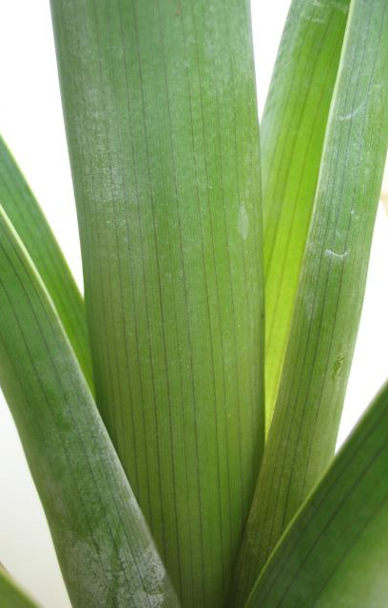
LIST
fotosyntéza
a hospodaření
s vodou

Slide 4
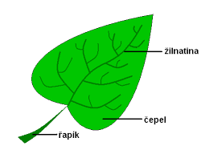
List
Hlavní funkce
Fotosyntéza
Dýchání
Odpařování
hospodaření s vodou
Vnější stavba:
řapík, čepel, žilnatina.

Slide 5
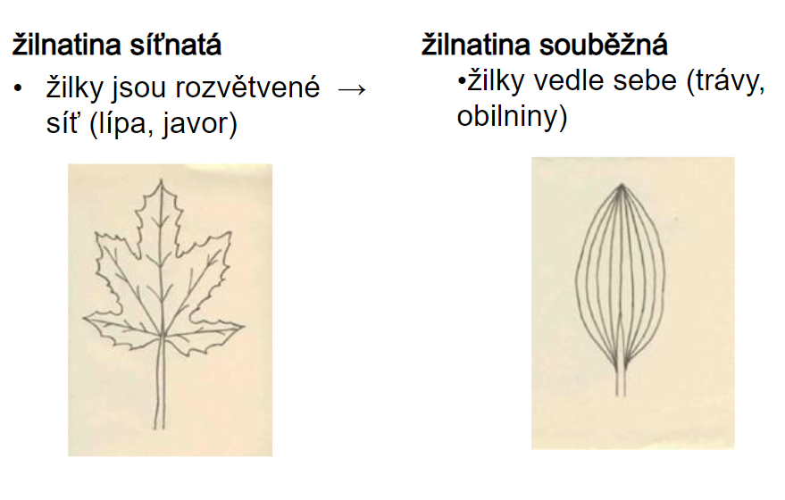
List žilnatina

Slide 6
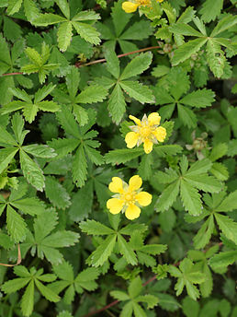
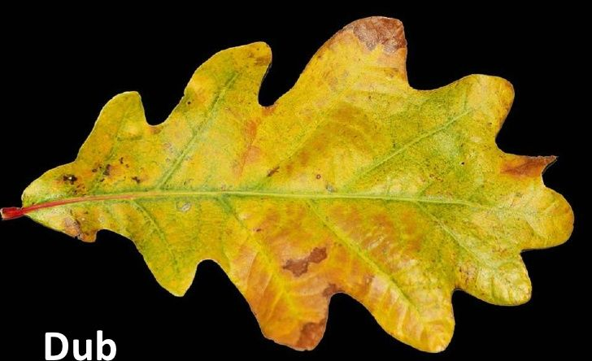
Tvary listové čepele
Jednoduché
celistvé např. dub
Složené
samostatné lístky

Slide 7
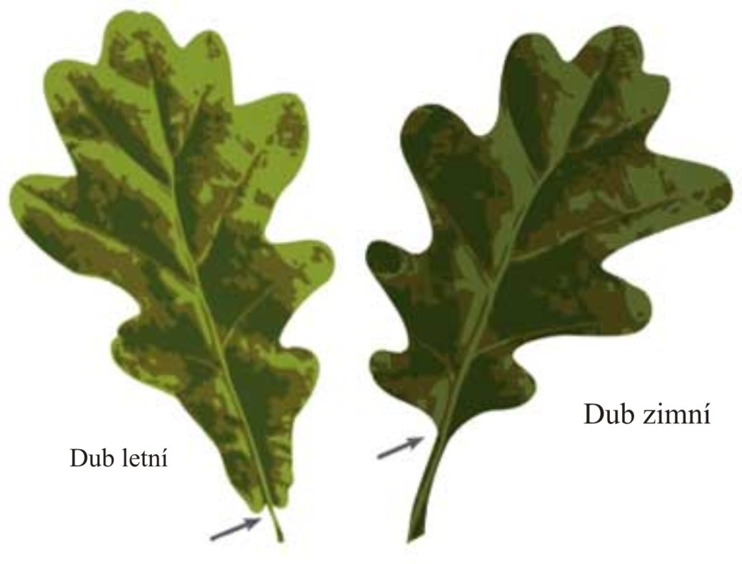
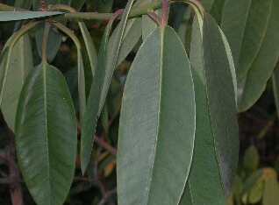
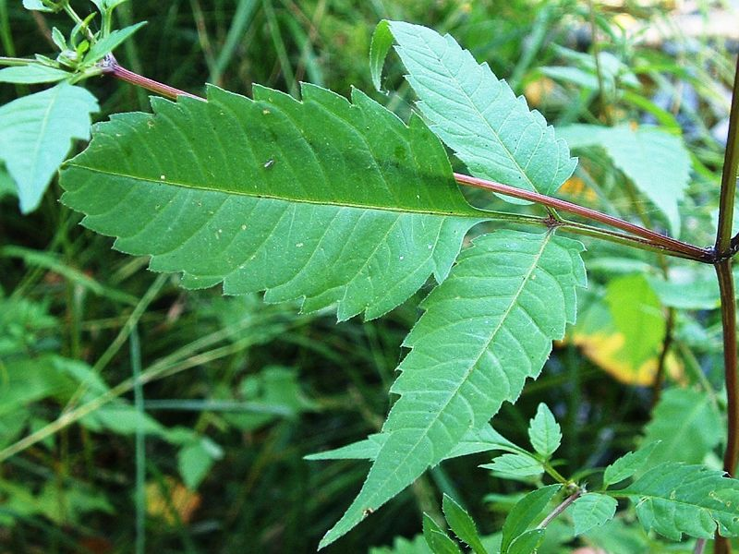
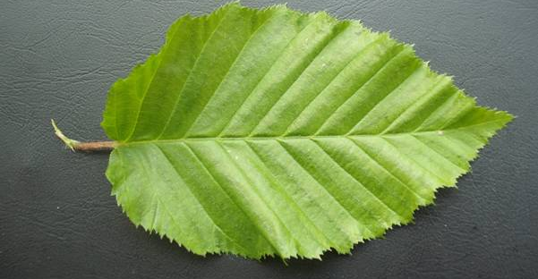
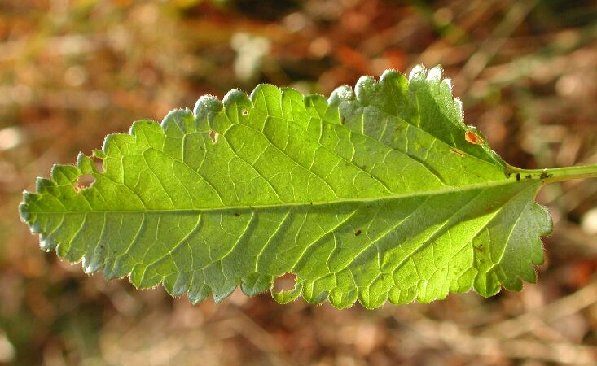
Okraje jednoduché listové čepele
dub
fikus
mochna
habr
Celokrajný – fikus
Vroubkovaný - hluchavka
Pilovitý – mochna
Dvakrát pilovitý – habr
Chobotnatý - dub
hluchavka

Slide 8
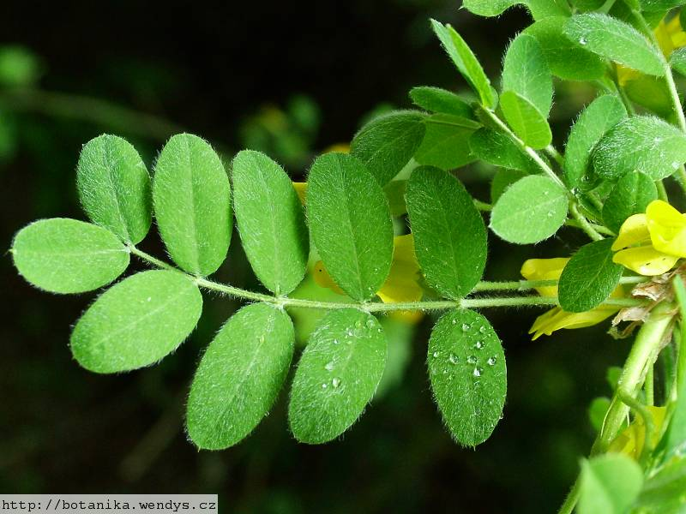
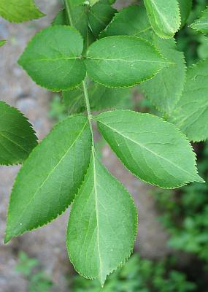
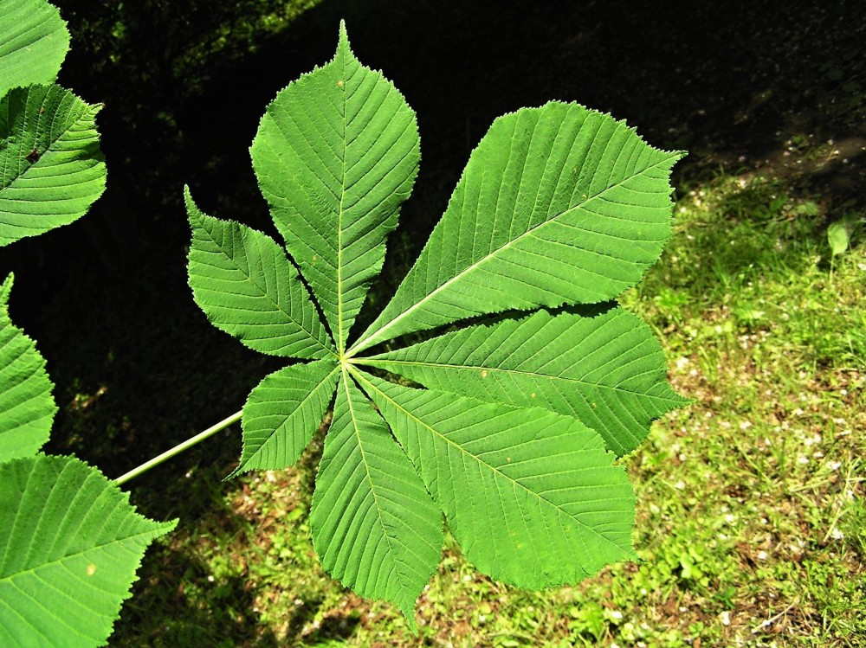
Tvary listů složené
Lichozpeřený – bez černý, jasan
Sudozpeřený – čimišník, hrách
Dlanitý (sedmičetný) – kaštan.
čimišník
kaštan
jasan

Slide 9
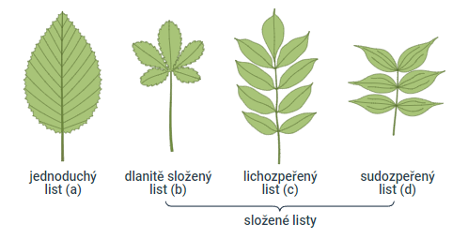

Slide 10
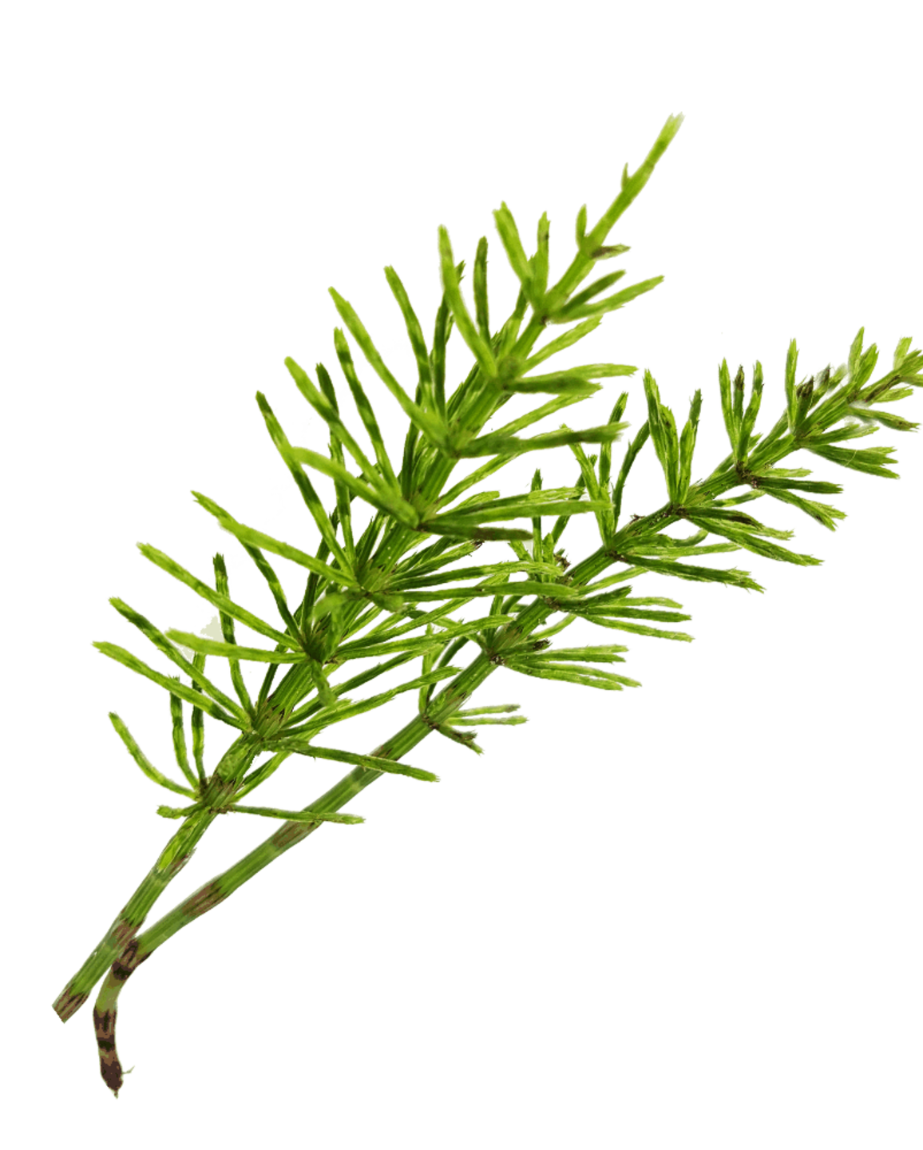
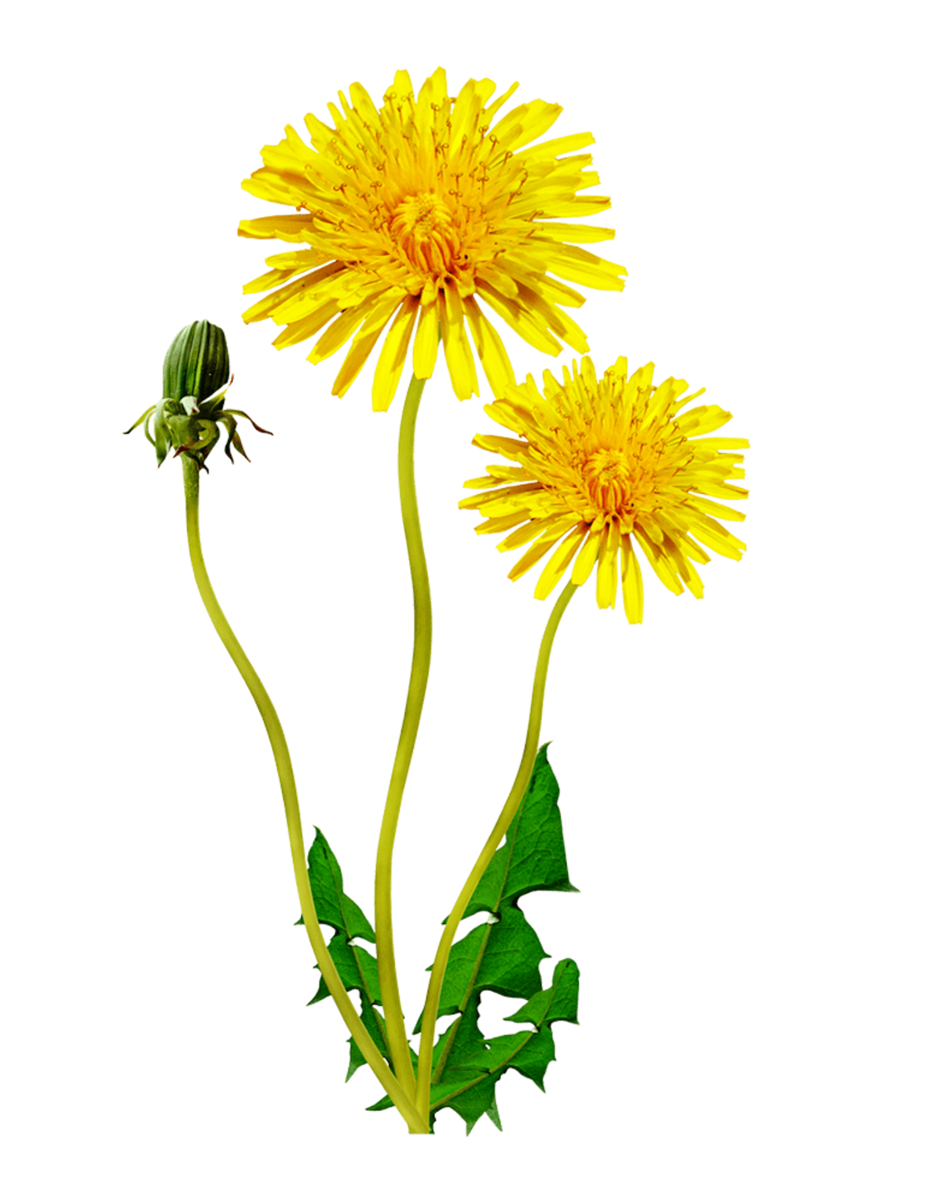
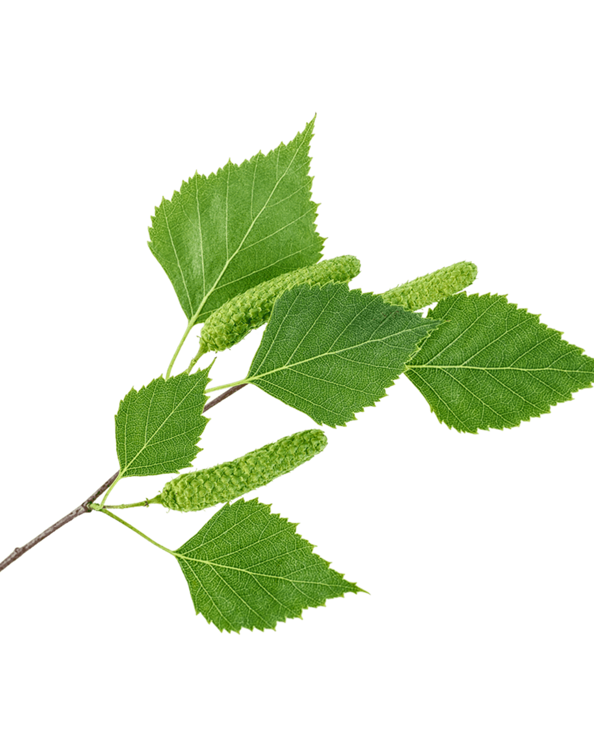
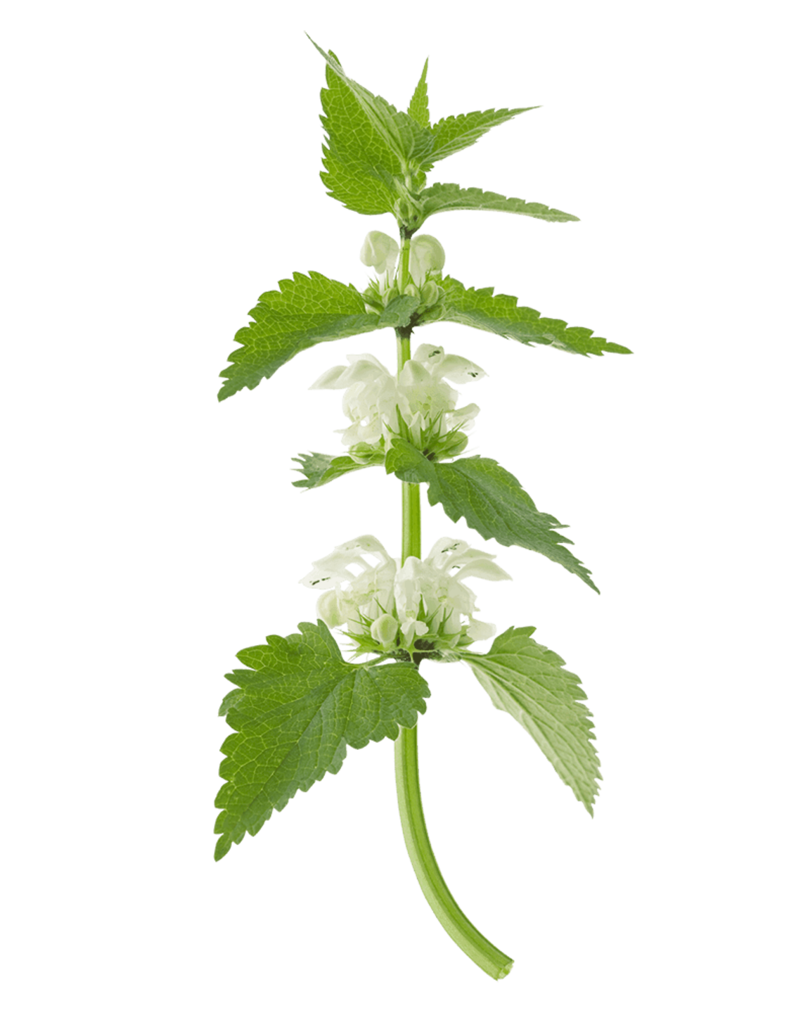
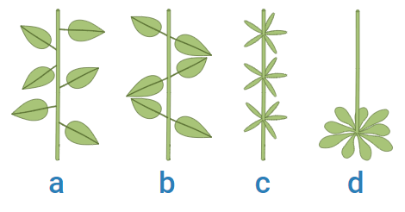
Postavení listu na stonku
Střídavé (pilát, bříza);
Vstřícné (hluchavka)
Přeslenité (přeslička)
V přízemní růžici (pampeliška).
C
D
A
B

Slide 11
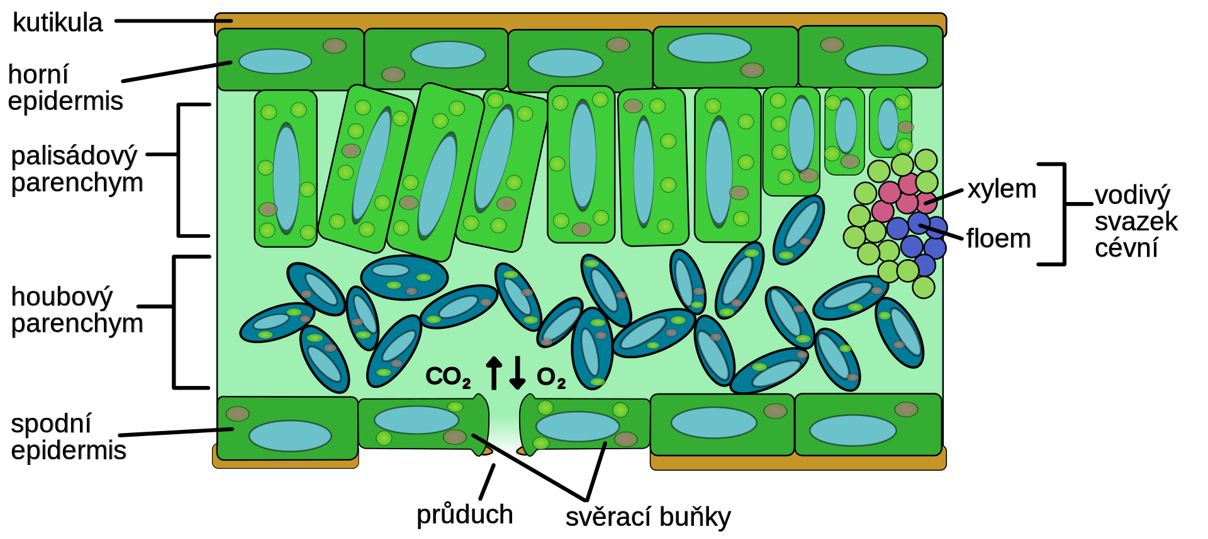
List
Anatomická stavba
Vrchní a spodní strana pokožka
Spodní s průduchy
Vodivý svazek (xylém, floém).

Slide 12
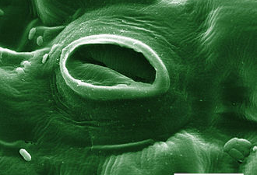
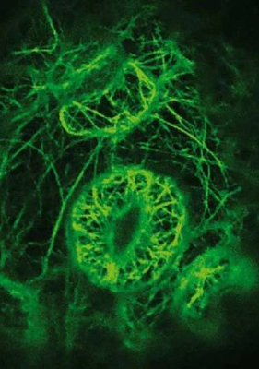
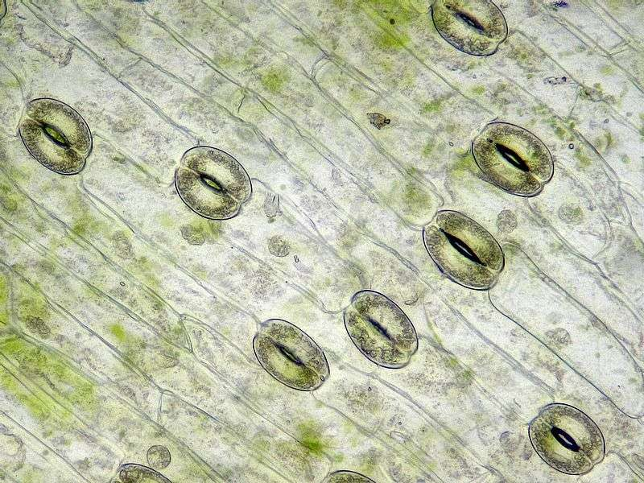
Průduchy
Průduchy – jen na spodní straně listu;
Vstup oxidu uhličitého
a výstup kyslíku;
Při horku uzavřeny, při chladu otevřeny;
Regulace odpařování
vody.

Slide 13
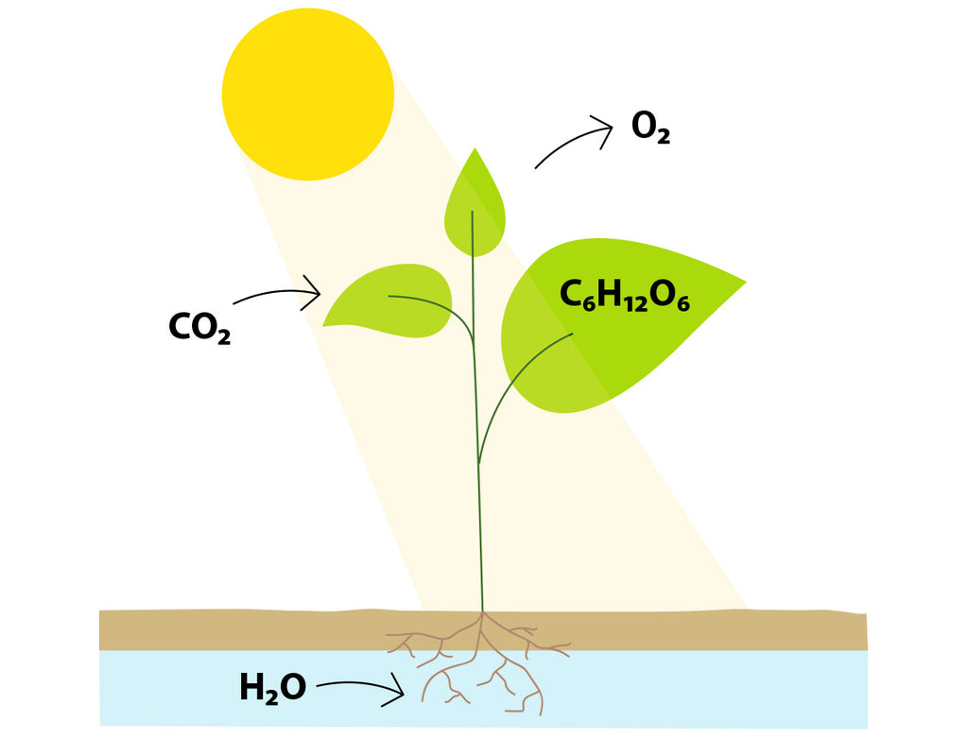

Fotosyntéza
Proces který probíhá
v nadzemních zelených částech rostliny;
Producenti - rostliny;
V organelách zvaných chloroplasty;
Výroba organických látek
z anorganických

Slide 14
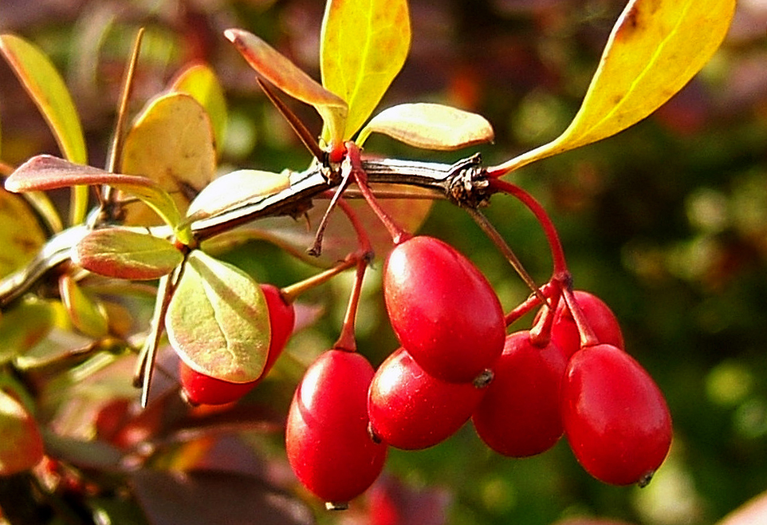
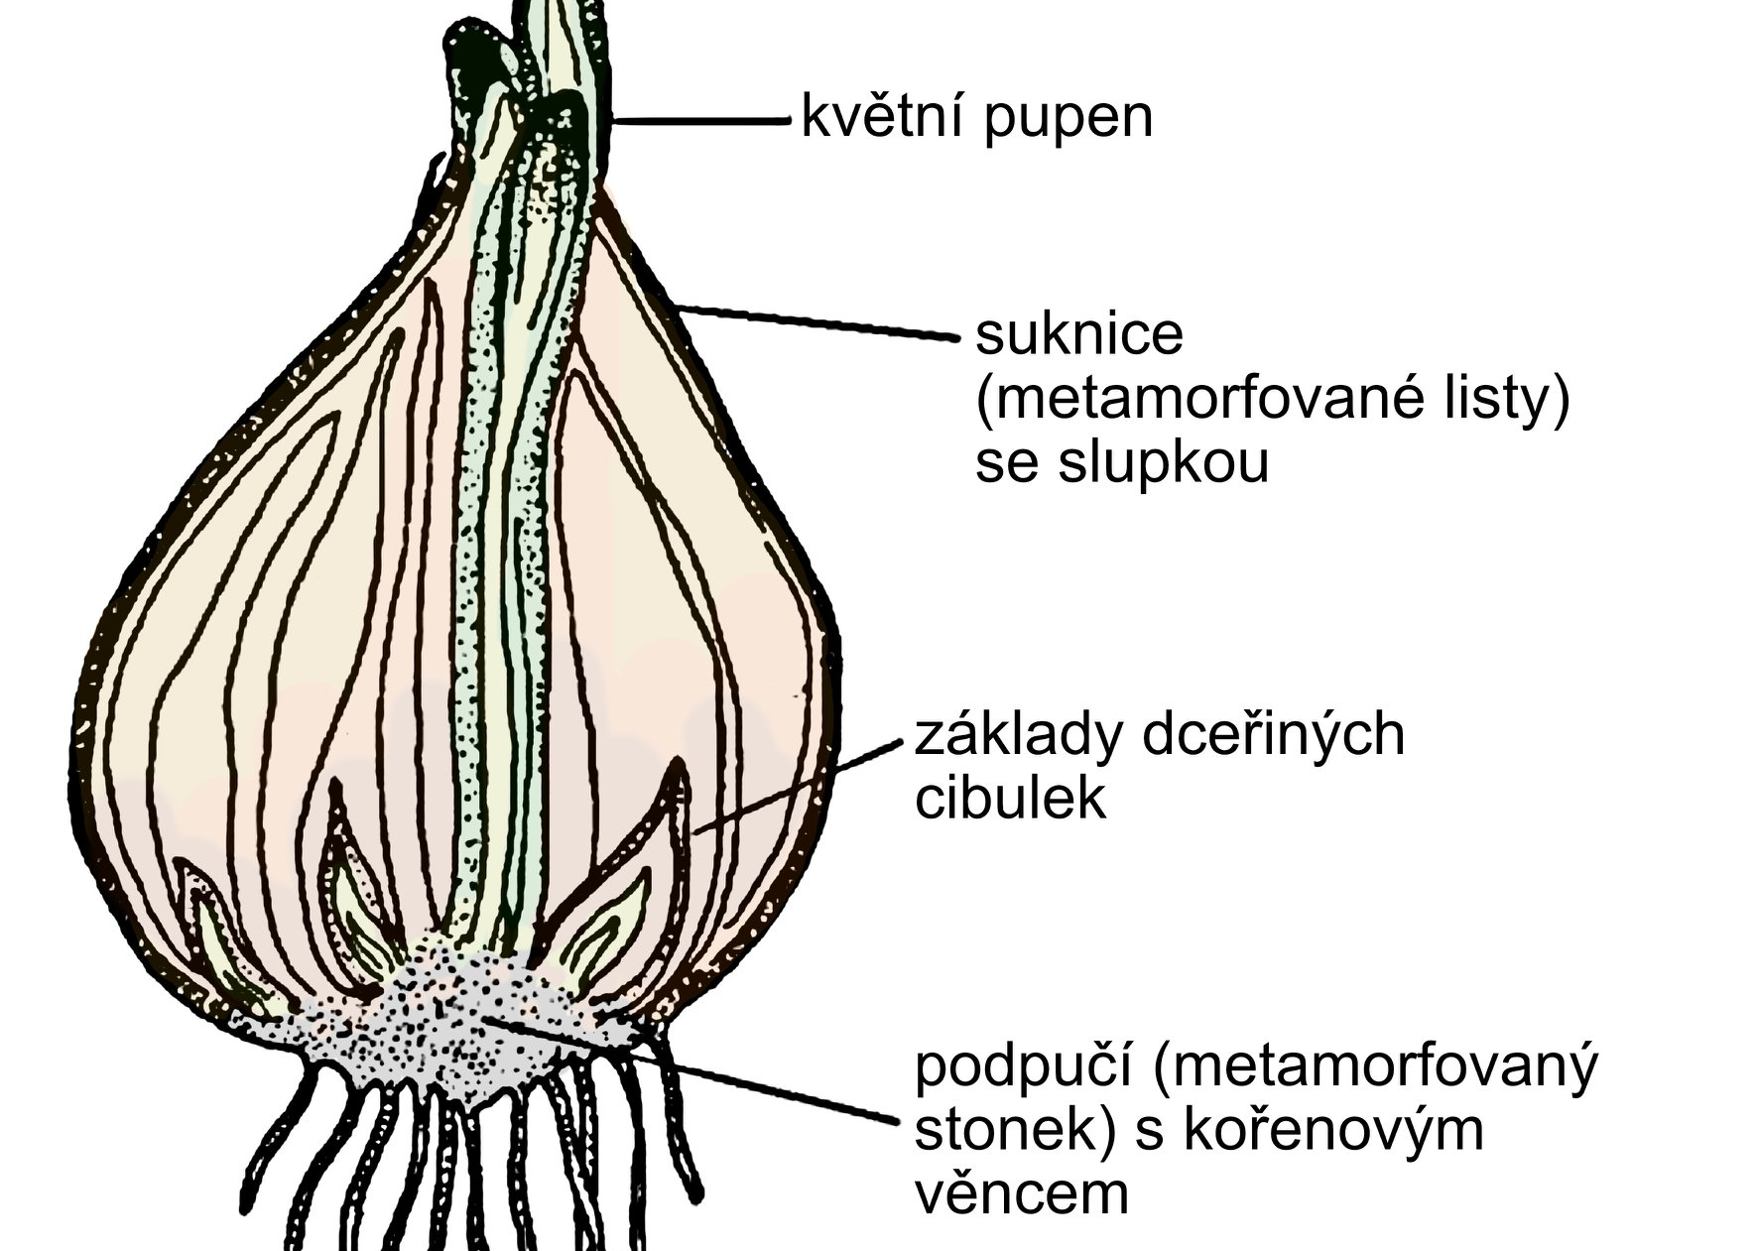
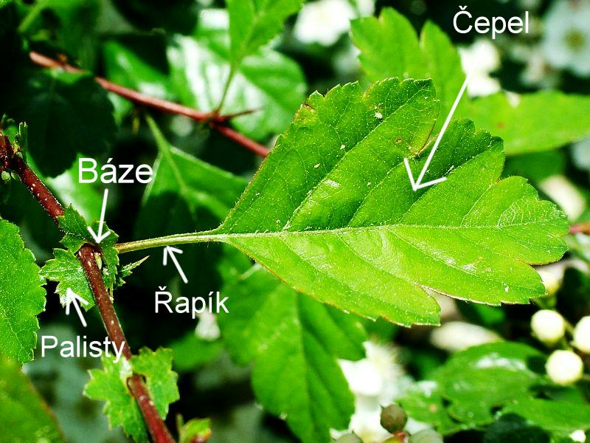
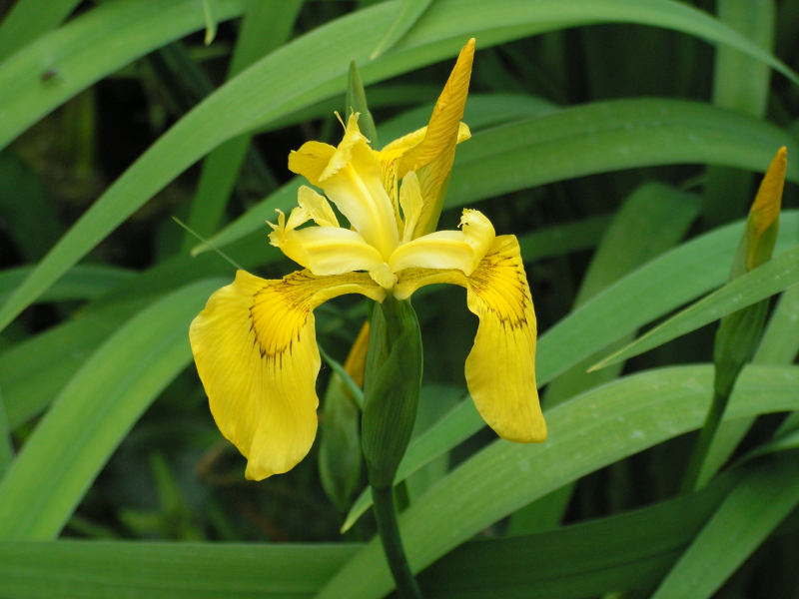
List
Jiné funkce
Zásobní – suknice cibule, sukulenty;
Obranné trny dřišťál;
Ochranné - Šupiny pupenů – zakrnělé, chrání dělivá pletiva;
Palisty – drobné, objímají řapík, připojení listů ke stonku
Listeny podpírající květ u kosatce.
dřišťál
Listen
kosatec

Slide 15
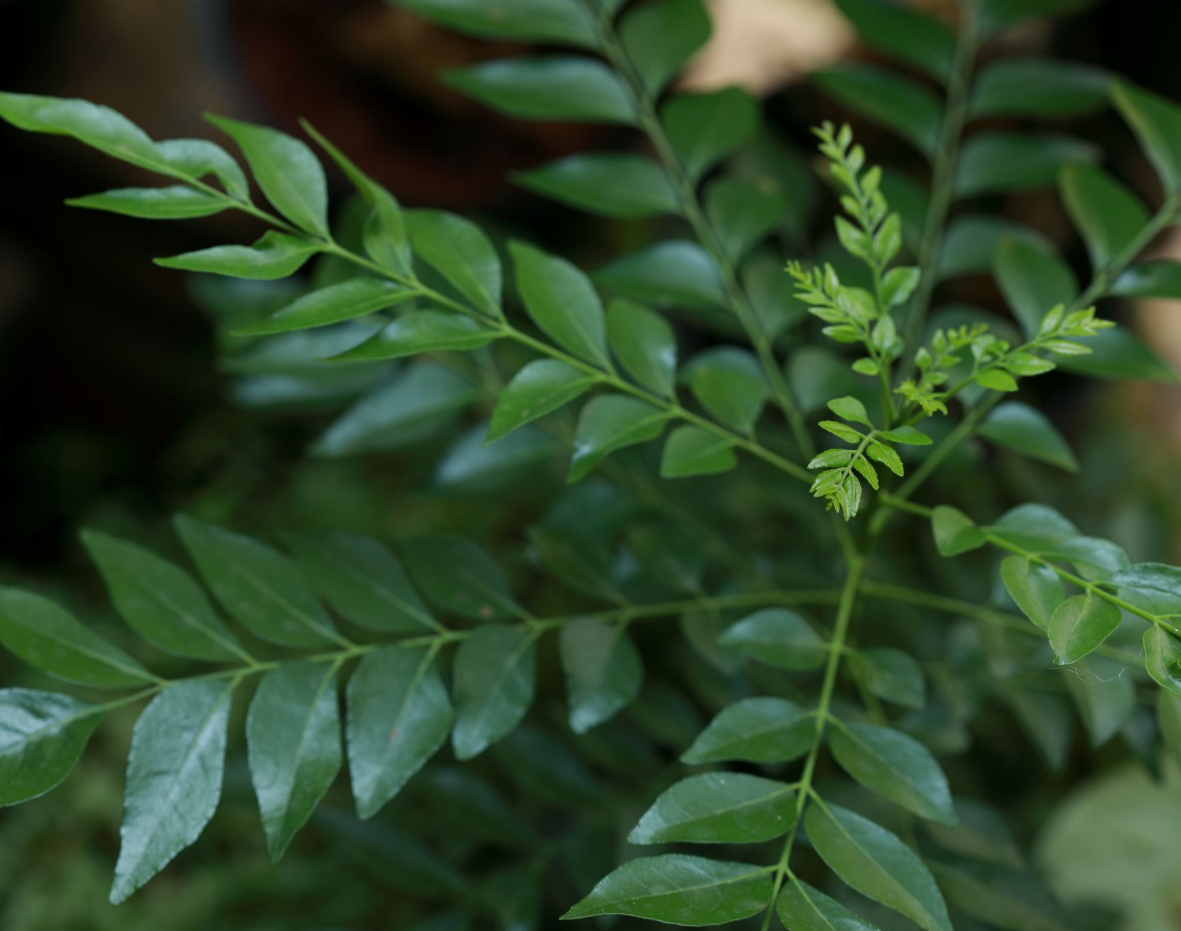
Otázky
Tvar listu
List jednoduchý nebo složený?
Okraj listu
Nakreslit a popsat list.
Jaká je žilnatina? zpeřená, souběžná
Dřevina nebo bylina?
Postavení listů na stonku?
Název rostliny?

Slide 16
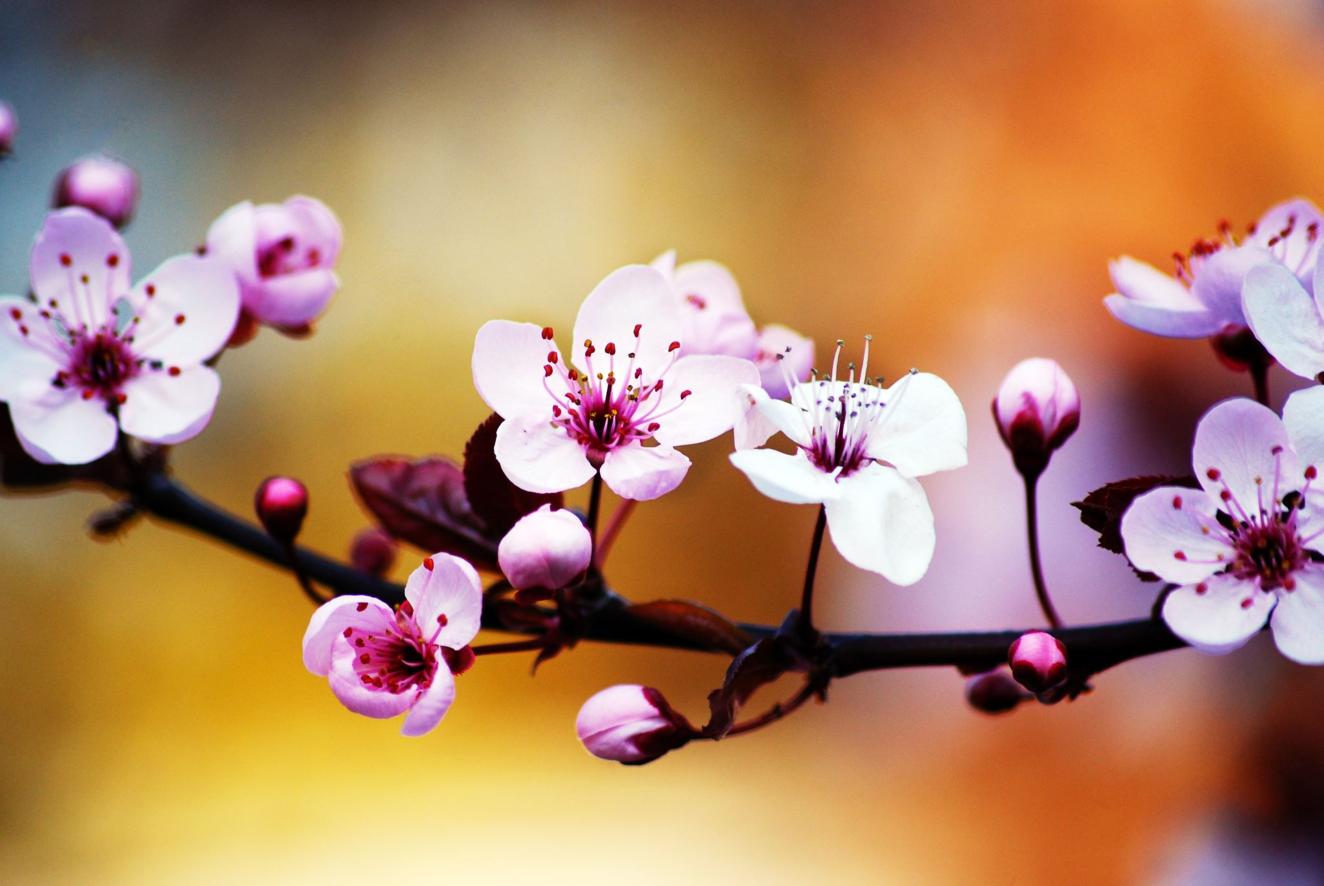
Květ
Zodpovědnost za pohlavní rozmnožování

Slide 17
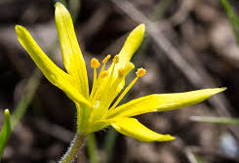
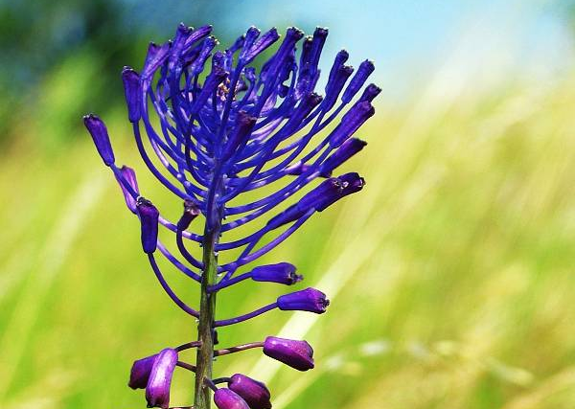
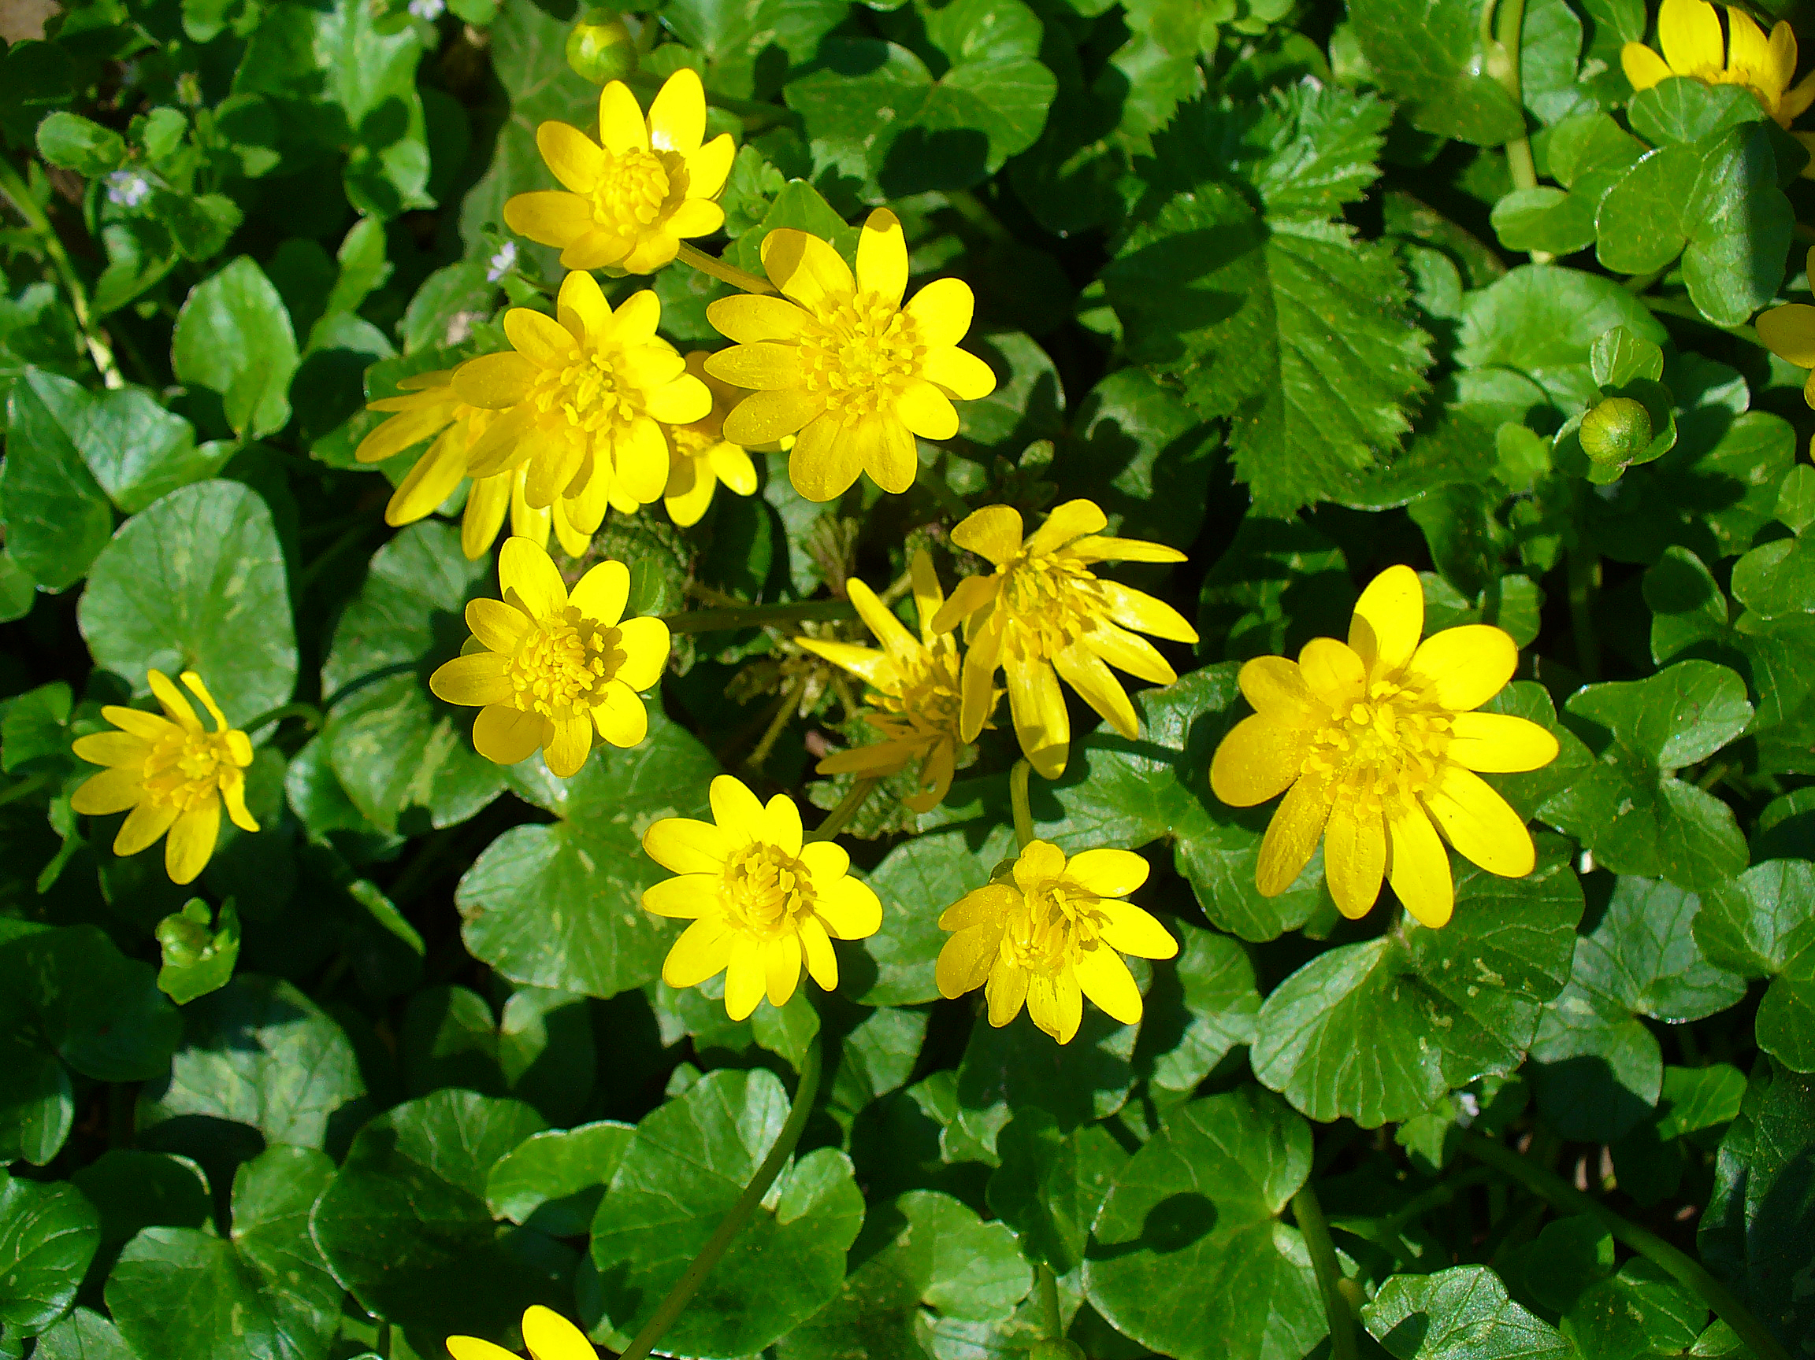
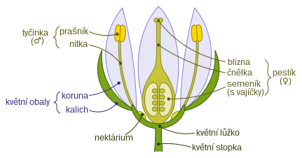
Květ význam
Zajišťuje pohlavní rozmnožování;
Láká hmyz opylovače;
Většina částí přeměněné listy;
Pouze květní lůžko – ze stonku;
Květní stopka – podepřena
listenem.

Slide 18
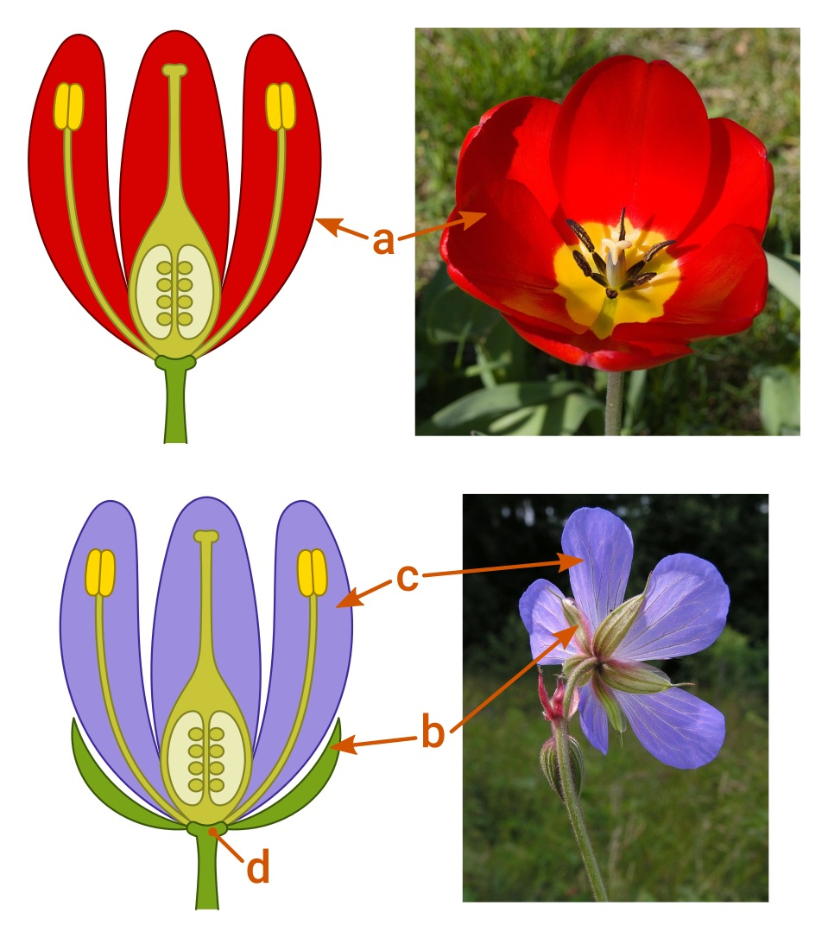
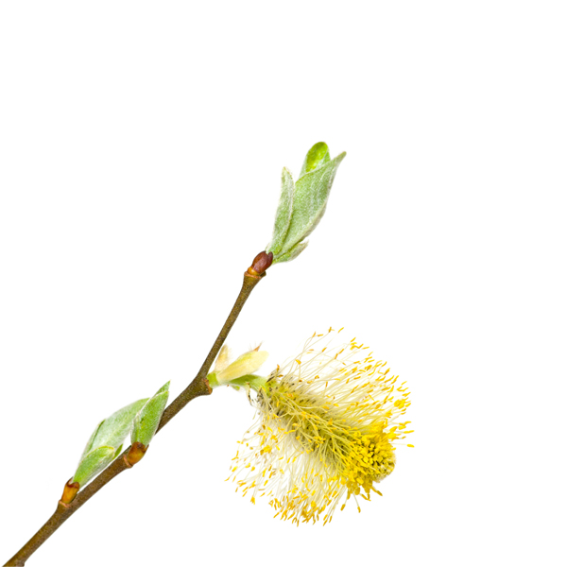
Květní obaly chrání pohlavní orgány rostliny, lákají hmyz
Okvětí
Stejnoobalný květ (nerozlišené) – okvětí (a)
např. u tulipánu, máku;
Různoobalný květ (rozlišený) – koruna (c)
a kalich (b), ležící
na květním lůžku (d) např. u hluchavky;
Bezobalné – chybí květy např. vrba, bříza.
Koruna
a kalich

Slide 19
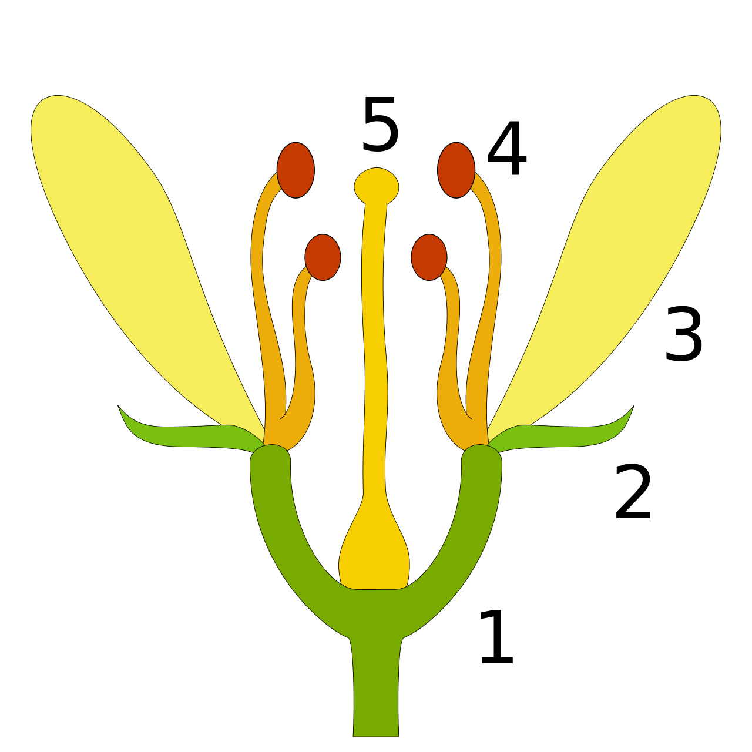
Stavba květu
Popis částí květu
Kalich;
Kališní lístky (sepály);
Koruna, okvětní plátky (petály);
Tyčinky (samčí pohl.orgány);
Pestíky (samičí pohl.orgány).

Slide 20
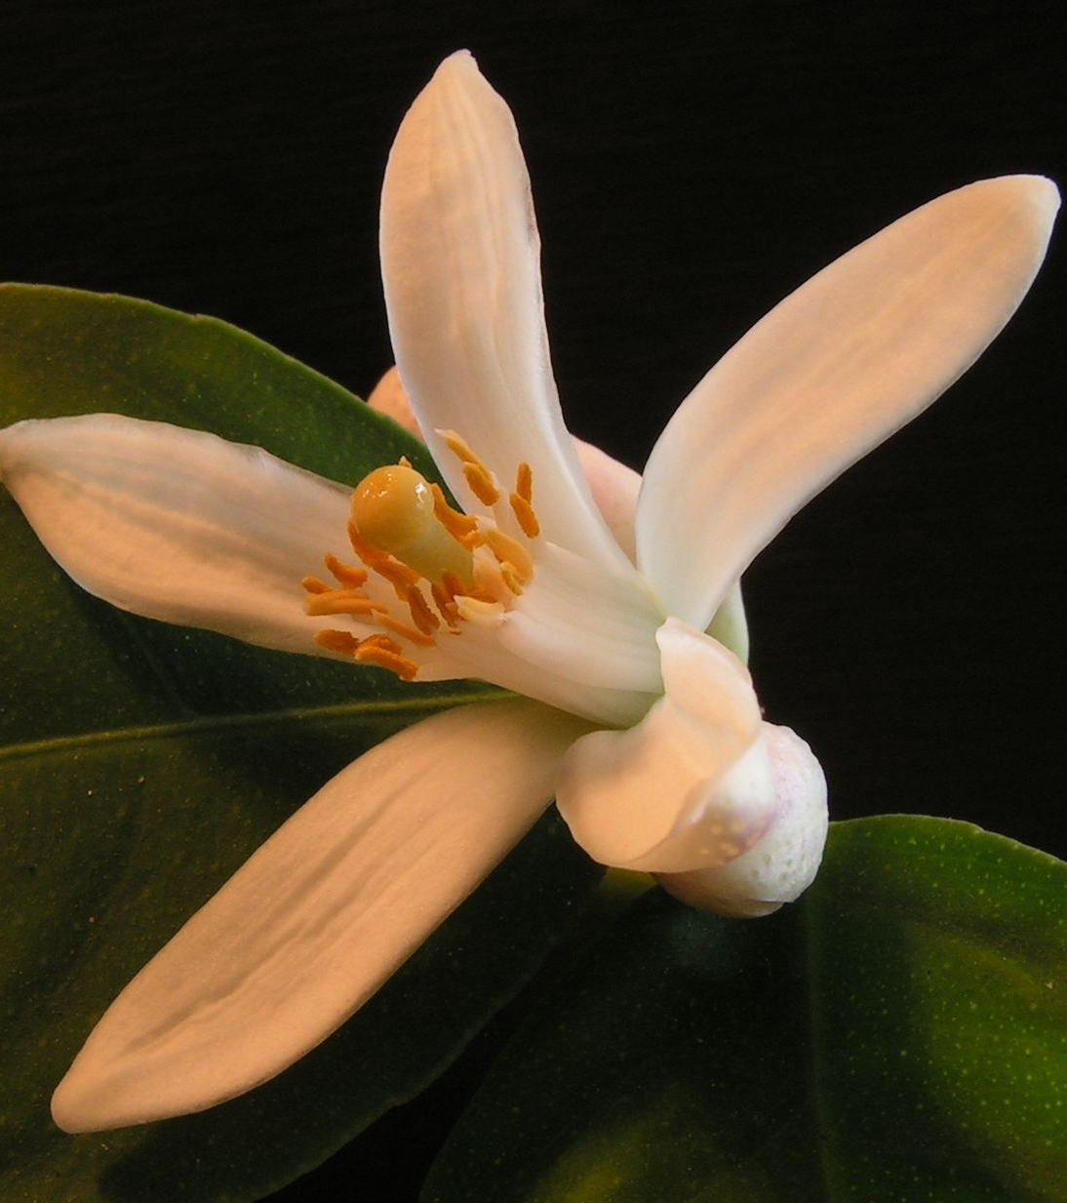
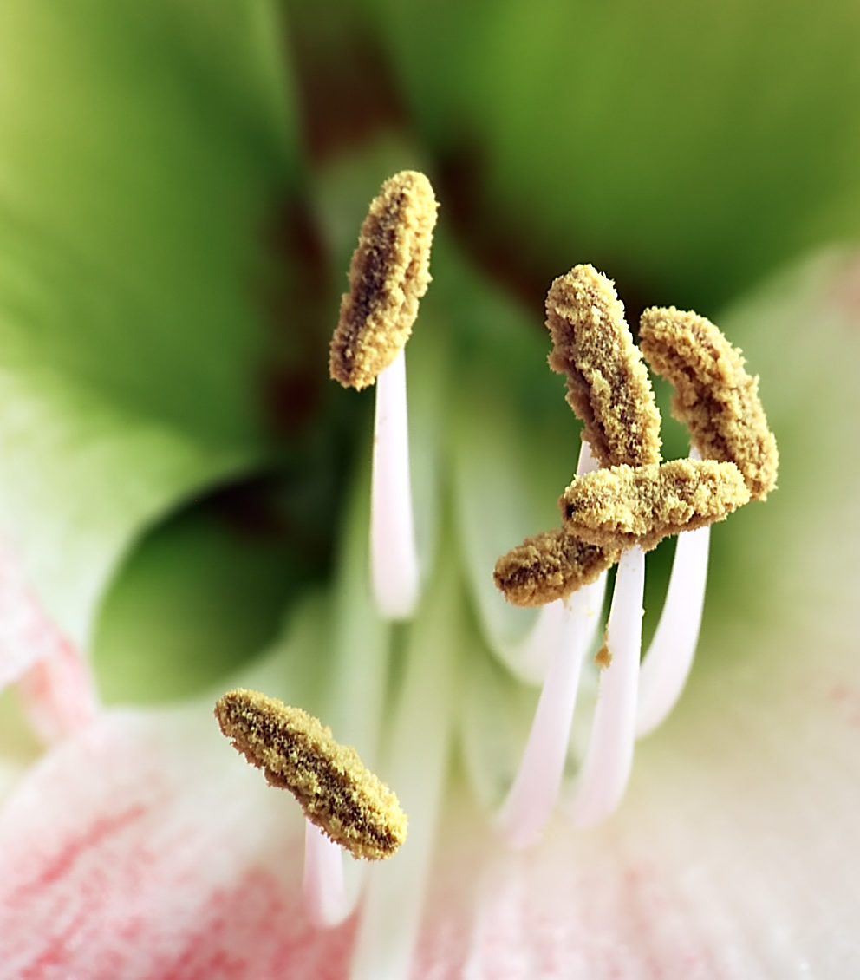
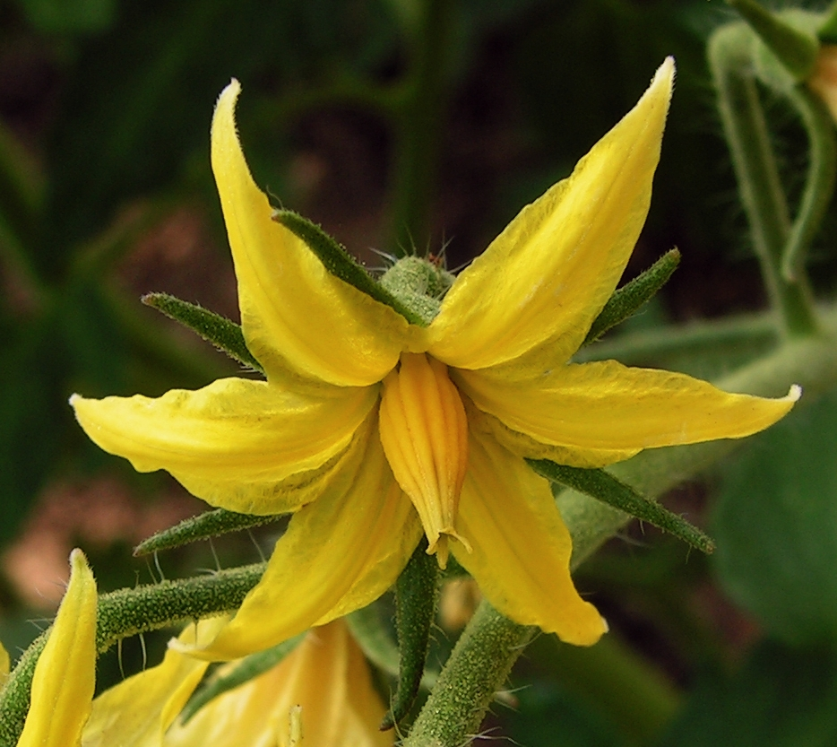
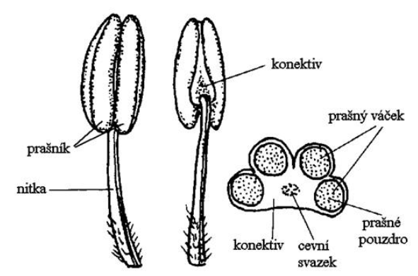
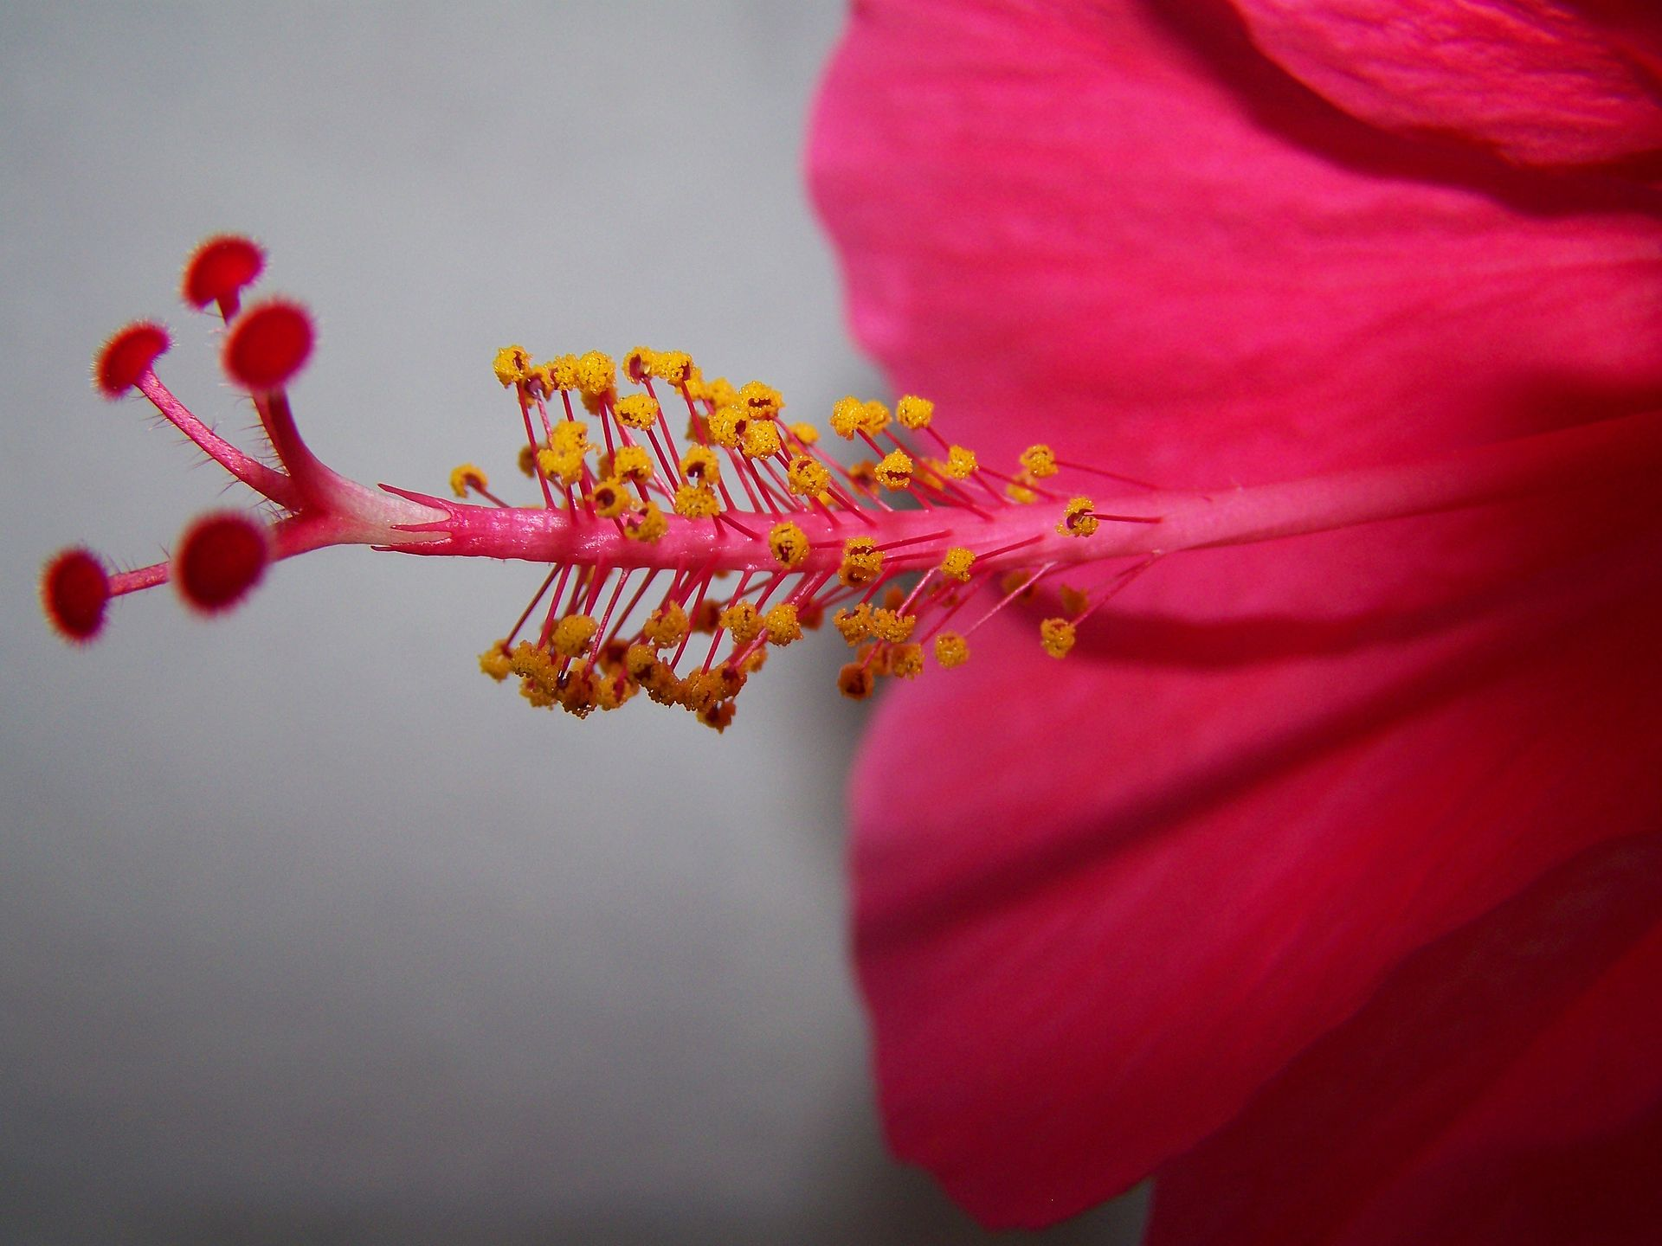
Stavba květu tyčinka
Květ rajčete
Samčí pohlavní orgán;
Produkující pyl;
Tyčinky jsou obvykle okolo pestíku;
Někdy s ním srostlé (u rajčete).

Slide 21
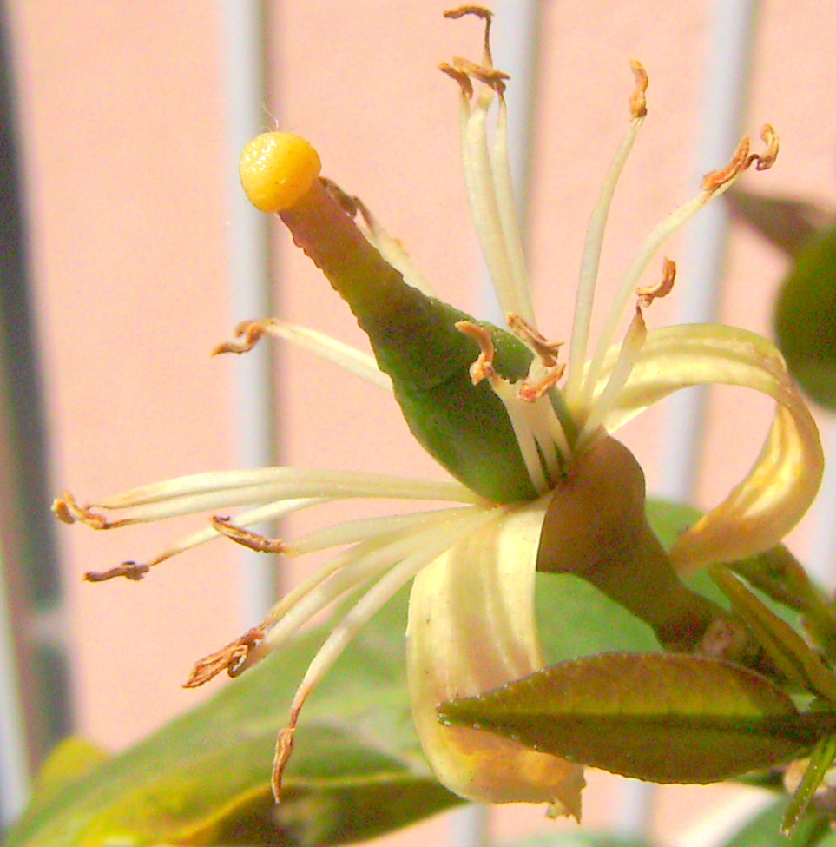
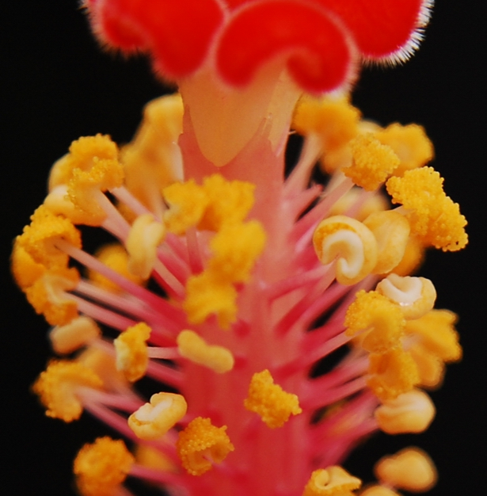


Stavba květu pestík
Části pestíku jsou (odshora): blizna, čnělka, semeník.
Samičí pohlavní orgán;
Slouží k zachycení pylových zrn;
Obsahuje jedno nebo více vajíček;
Oplození se pestík mění v plod.

Slide 22


Slide 23


Slide 24

Pohlavnost květů
Jednopohlavné květy (obsahují jen tyčinky nebo pestíky);
Oboupohlavné květy
Rostliny jednodomé, obsahují oddělené samčí a samičí květy;
Rostliny dvoudomé mají jednopohlavní květy odděleně na různých rostlinách.

Slide 25



Pohlavnost květů - příklad
Samičí květ vrby - pestík
Oboupohlavné květy rostlina má v 1 květu tyčinku i pestík (třešeň).
Jednopohlavné květy obsahují jen tyčinky nebo pestíky … příkladem je vrba jehnědy. Každý typ roste na jiném stromě - je dvoudomá.
Samčí květ vrby - tyčinka

Slide 26



Pohlavnost květů - příklad
Samičí květ ořešáku - pestík
Jednodomá – rozlišené květy na jedné rostlině (líska, ořešák).
Dvoudomá na jedné rostlině pouze květy s tyčinkami, na druhé rostlině květy s pestíky (vrba, kopřiva).
Samčí květ ořešáku
Kopřiva dvoudomá

Slide 27



Souměrnost květů
Pravidelný (tulipán, jabloň);
Souměrný (violka, srdcovka);
Nesouměrný/nepravidelný (kozlík).

Slide 28



Četnost květů
Podle počtu květních částí
Trojčetné (tulipán)
Čtyřčetné (řepka olejka)
Pětičetné (třešeň)

Slide 29


Slide 30



Třešeň
Bříza jehněda
Líska obecná

Slide 31


Samičí jehněda vrby

Slide 32



Květenství
Jehněda – topol černý
Soubor květů na společném stonku;
Uspořádáno podle určitých pravidel;
Smysl je nápadnost pro opylovače;
Tři základní typy hroznovitá, vrcholičnatá
a složená;
Později se tvoří
plodenství a plod.
Klas – jitrocel
Hrozen – kokoška pastuší tobolka

Slide 33

Květenství hroznovitá
Soubor květů na delším společném stonku;
Rozkvétají zdola nahoru;
Hrozen, klas, okolík, jehněda, palice hlávka a úbor…

Slide 34

Květenství vrcholičnatá
Soubor květů na kratším společném stonku;
Postranní stonky jsou delší
a rozkvétají
shora dolů;
Vrcholík, vidlan, vijan...

Slide 35


Slide 36


Od opylení k oplození …
Něž vznikne plod

Slide 37


Opylení
Děj při kterém se
samičí rostlinné buňky
(pyl) přenášejí na samičí orgány květu (blizna);
Děj nezbytný k oplození
a vzniku semena;
Mechanismus
- vítr (větrosprašnost)
- voda
- živočich (hmyzosprašnost).

Slide 38

Cizo a samosprašnost
Cizosprašné – opylena pylovými zrny jiného jedince stejného druhu;
Samosprašné – vlastním pylem (méně výhodné) fazole, hrách, višně.

Slide 39

Oplození
Pylové zrno na blizně klíčí – vlákno – pylová láčka;
Prorůstá čnělkou do semeníku;
Splynutí samčí pohlavní buňky s vajíčkem – vznik zygoty – dále se vyvíjí
v zárodek nové rostliny.

Slide 40


Slide 41

Plod
Semena a plody

Slide 42





Význam plodu
Ochrana, výživa
a rozšiřování semen;
Rozmnožovací orgán krytosemenných rostlin;
Hospodářský význam
- zdroj vitamínů
(ovoce, zelenina);
- zdroj oleje (oliv., řepk.);
- bavlna;
- výroba (káva,
kakao, chmel).

Slide 43

Semena a plody
Zygota - zárodek
Buňky okolo – přetvářejí na živné pletivo – při klíčení semena – výživa
Vaječné obaly – přeměna na obal semene – osemení.

Slide 44

Plod
Je složen ze Semene + Oplodí
Oplodí – vzniká srůstem buněk, tvořících původně stěny semeníku
Dělíme na dužnaté a suché.

Slide 45



Plody - dužnaté
Členění plodů
Dužnaté
Malvice
Peckovice
Bobule
Oplodí – měkké, vodové, dužnaté
Dužnaté
Malvice
Peckovice
Bobule

Slide 46

Malvice semena uložena v jádřinci

Slide 47

Peckovice

Slide 48

Bobule

Slide 49


Plody - suché
Členění plodů
Suché
Pukavé
Nepukavé
Oplodí – blanité, dřevnaté…
Pukavé – měchýřek, lusk, tobolka, šešule, šešulka
Nepukavé – nažka, obilka, tvrdka, oříšek

Slide 50

Suché plody

Slide 51

Suché plody

Slide 52

Suché plody

Slide 53


Slide 54


Slide 55


Slide 56


Slide 57

Rozmnožování rostlin
Pohlavní a nepohlavní

Slide 58

Rozmnožování rostlin
Proces, kdy se počet jednoho nebo více organismů zmnoží;
Rostliny se množí dvěma různými způsoby: pohlavně
a nepohlavně;
Pohlavně semeny
(generativně)
Nepohlavně - částmi rostlin (vegetativní rozmnožování).

Slide 59

Pohlavní – ze semene

Slide 60


Nepohlavní rozmnožování rostlin „Hřížení“
Je doplňujícím způsobem množení;
kopie mateřské, rodičovské varianty;
Výhodou je rychlost a kopie původního organismu;
Nevýhoda nedochází k rekombinaci vlastností.

Slide 61


Nepohlavní rozmnožování rostlin „Řízkování“
Dřevitými řízky;
Bylinné řízkování;
Často u pokojových rostlin

Slide 62


Nepohlavní rozmnožování rostlin „Štěpování“
Roubování;
Očkování;
Ovocné stromy, podnož, roub, očko.

Slide 63


Nepohlavní rozmnožování rostlin

Slide 64


Nepohlavní rozmnožování rostlin
Rozmnožování hlízami.

Slide 65


Nepohlavní rozmnožování rostlin
Rozmnožovací cibule, česnek.

Slide 66
VIDEA
Stonek rostlin (cca 15 min.)
Stonek rostliny Garden Nature
Květ rostlin (cca 17 min.)
Stavba kvetu Garden Nature
Orgány rostlin (cca 12 min.)
Videodokument orgány rostlin
Růst a vývoj rostlin (cca 14 min.)
Školní naučný film
Kahoot opakování

